Slide 1
학생인건비통합관리 시스템 사용자 매뉴얼
Copyrightⓒ2017 UOSICF. All Rights Reserved.
Notes:
1

Slide 2
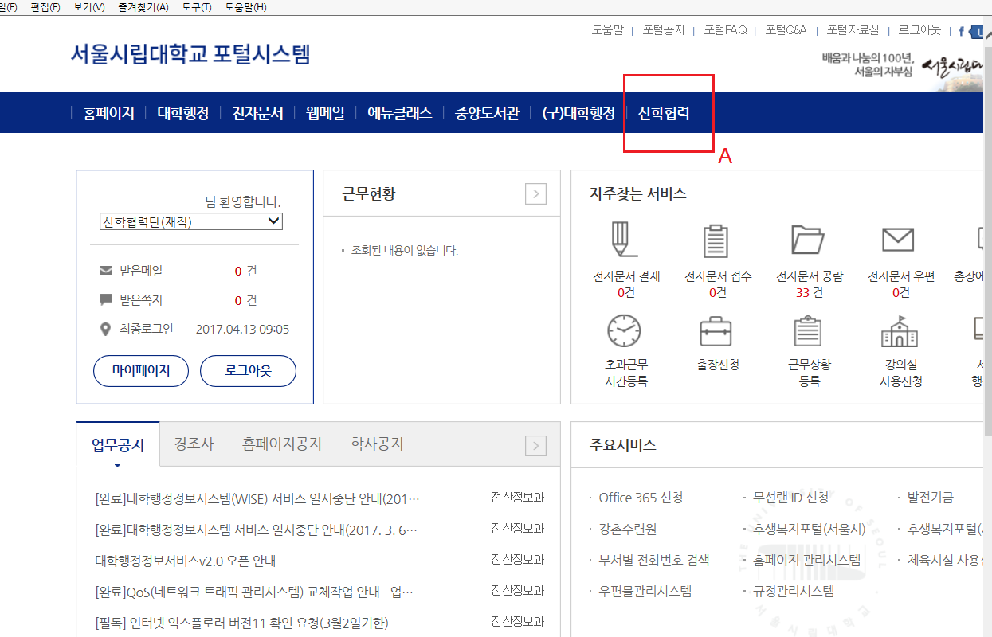
Ⅰ. 학생인건비통합관리 시스템 메뉴경로
학생인건비통합관리 시스템 메뉴경로
상세내역
① http://portal.uos.ac.kr
로그인
② 상단 매뉴에서 산학협력
클릭(A)

Slide 3
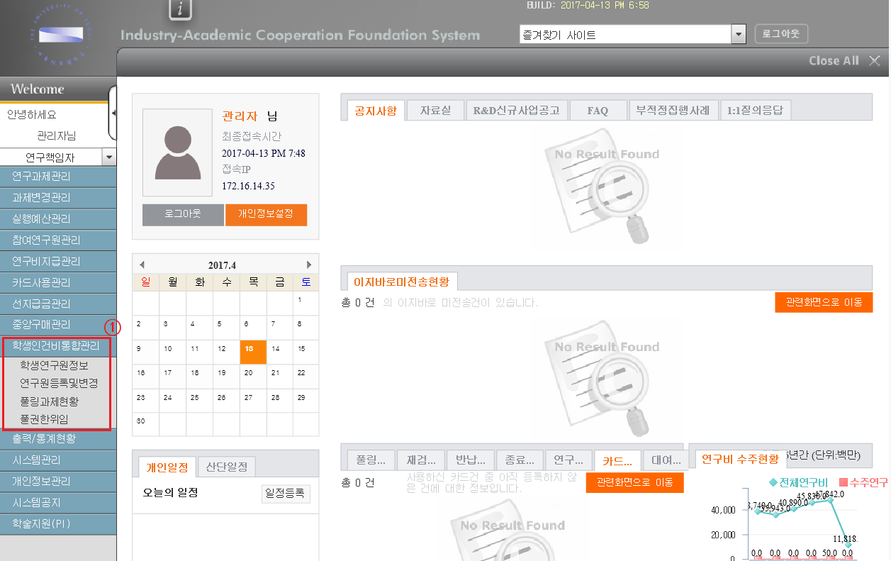
Ⅰ. 학생인건비통합관리 시스템 메뉴경로
학생인건비통합관리 시스템 메뉴경로
상세내역
① 왼쪽메뉴에서
학생인건비통합관리 클릭

Slide 4
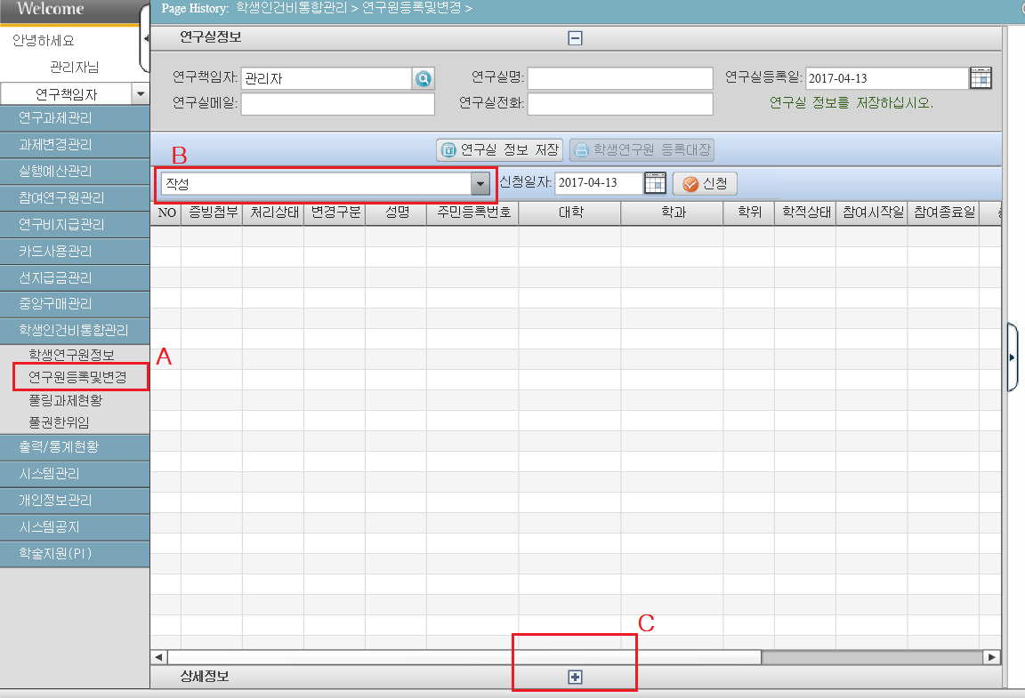
Ⅱ. 학생인건비 통합관리 시스템 사용법
1. 참여연구원 변경
상세내역
A의 연구원등록및변경클릭
B의 상태가 작성인지 확인
(마우스로 클릭하여 선택가능)
C의 “+”를 클릭

Slide 5
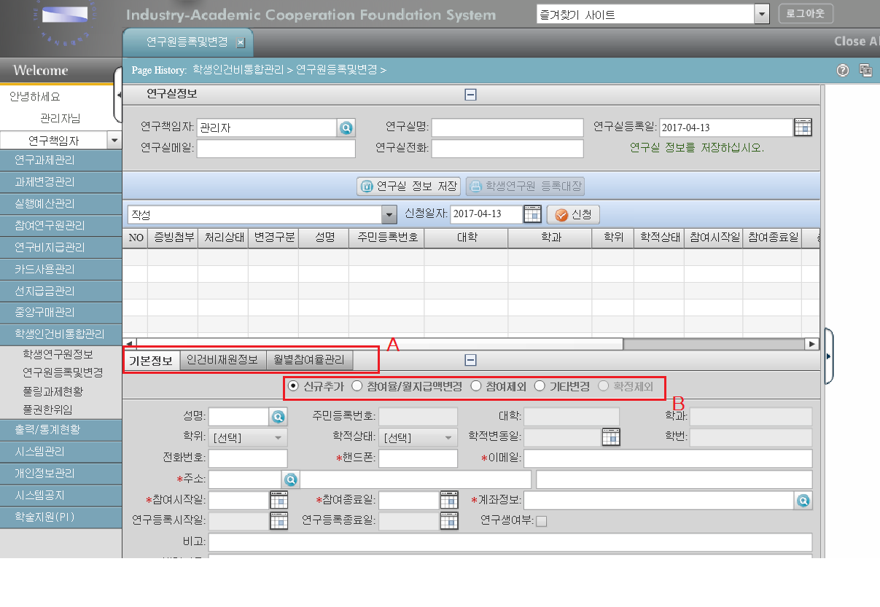
Ⅱ. 학생인건비 통합관리 시스템 사용법
1. 참여연구원 변경
상세내역
① B에서 변경하고자 하는
내역 구분을 선택
-신규추가
- 참여율/월지급액변경
- 참여제외
- 기타변경

Slide 6
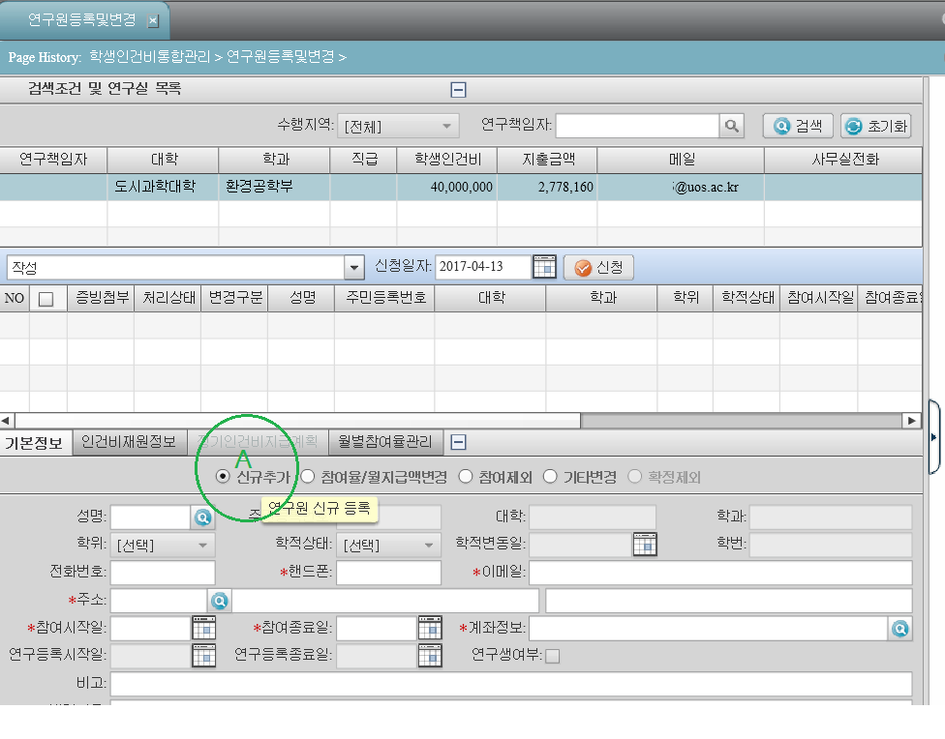
Ⅱ. 학생인건비 통합관리 시스템 사용법
1. 참여연구원 변경
상세내역
신규추가 방법
-A의 신규추가를
더블클릭 합니다.

Slide 7
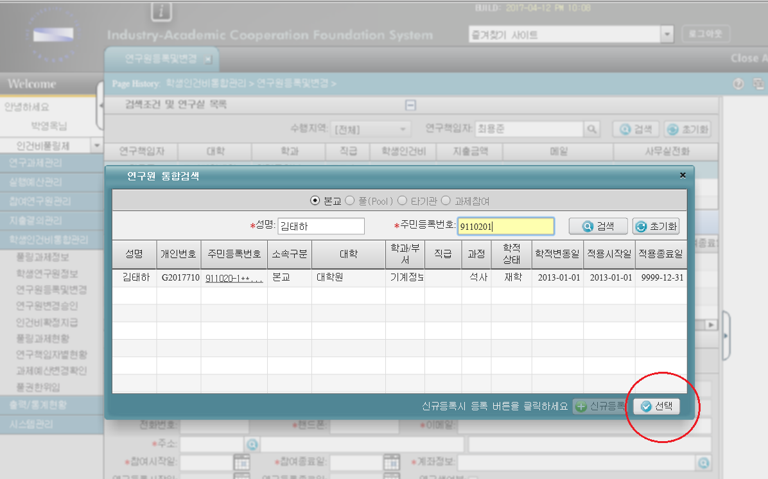
Ⅱ. 학생인건비 통합관리 시스템 사용법
1. 참여연구원 변경
상세내역
신규추가 방법
- 팝업창에 신규로 추가할
연구원의 이름과
주민번호를 입력합니다.
(생년월일+성별)까지
입력하면 조회됨
- 조회된 학생을 확인 후
더블클릭 또는 오른쪽
하단에 선택버튼 클릭

Slide 8
Ⅱ. 학생인건비 통합관리 시스템 사용법
1. 참여연구원 변경
상세내역
연구원이 조회되지 않는경우
- 대학행정 시스템에서
학생의 개인정보를
연구행정시스템으로 제공
하는 것에 대해 “본인”동의
절차가 필요합니다.
- 학생 본인이 산혁협력에
접속하여,
개인정보제공 동의를 하면
다음 날부터 조회가 됨

Slide 9
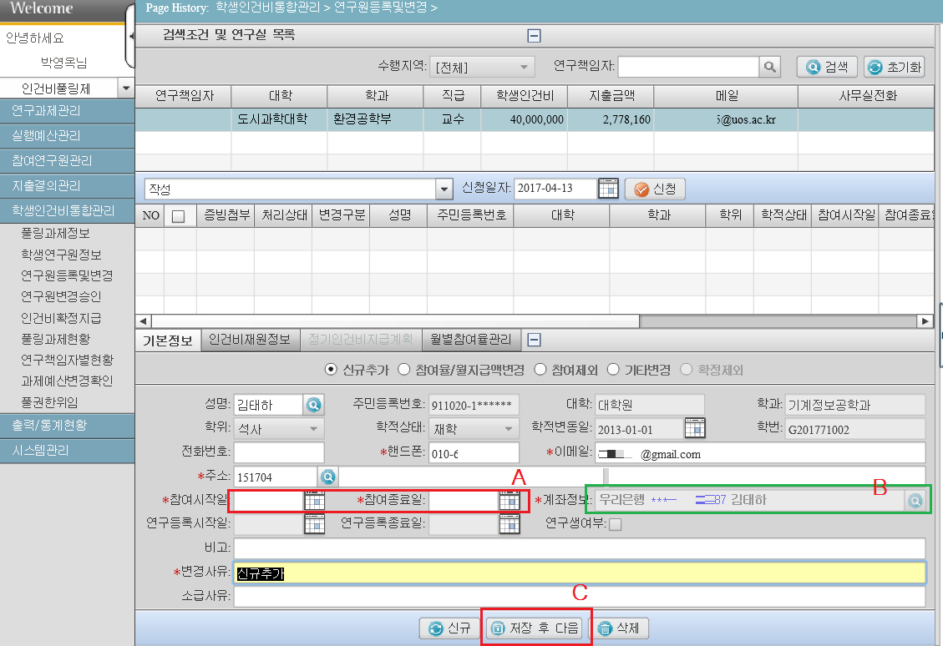
Ⅱ. 학생인건비 통합관리 시스템 사용법
1. 참여연구원 변경
상세내역
선택한 학생의 기본정보가
자동으로 입력됨
A의 참여시작, 종료일을
입력하고, C의 저장 후
다음 버튼을 클릭
※ 인건비 입금계좌는 학생
본인이 입력가능

Slide 10
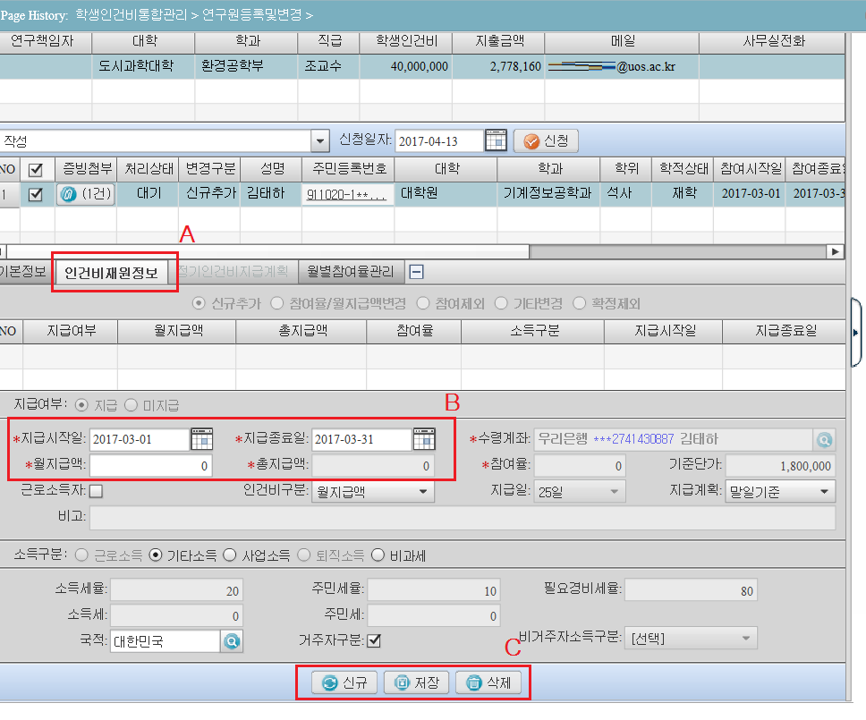
Ⅱ. 학생인건비 통합관리 시스템 사용법
1. 참여연구원 변경
상세내역
A의 인건비재원정보를 클릭
B의 인건비 지급시작, 종료일,
월지급액을 입력하고
C의 저장을 클릭
기본정보에 입력한
총 참여기간별로
월지급액이 다르면,
신규버튼을 눌러 기간별로
지급액을 다르게 입력 함
D 신청버튼을 눌러 출력되는
신청서를 산학협력단에 제출
D

Slide 11
Ⅱ. 학생인건비 통합관리 시스템 사용법
1. 참여연구원 변경
상세내역
기본 정보에서 입력한
참여시작, 종료일(참여기간)과
인건비 재원정보의
지급시작, 종료일(지급기간)이
다르면 저장 안됨
예) 기본정보 참여기간
2017.1. 1 ~ 2017.11.30이고
인건비재원정보 지급기간별
월지급액이 다르면
2017.1. 1~ 2017.8.31/20만원
2017.9. 1~2017.11.30/30만원
으로 입력 함

Slide 12
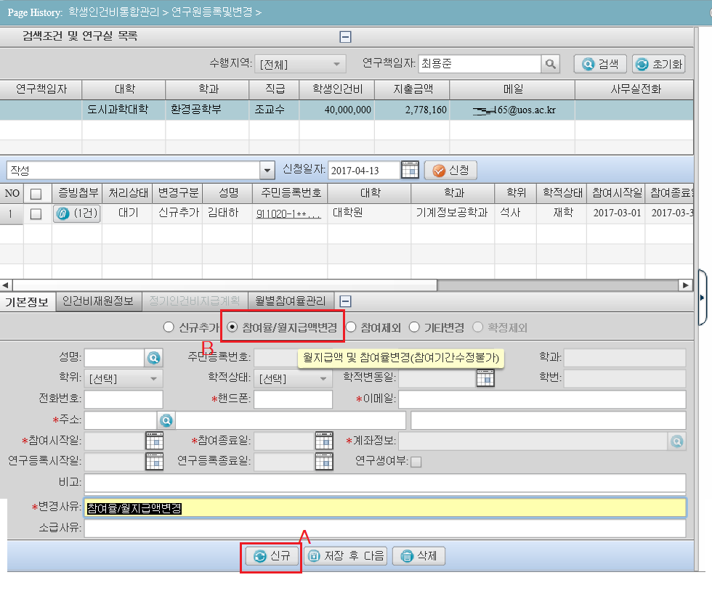
Ⅱ. 학생인건비 통합관리 시스템 사용법
1. 참여연구원 변경
상세내역
참여율/월지급액변경
→ 기존에 등록되어 있는
참여연구원의 참여율을
변경하는 경우 사용
(기간변경 불가능)
※ 참여율과 참여기간을 동시에
변경하는경우, 기타변경클릭
A의 신규를 클릭하고,
B의 참여율/월지급액변경
클릭

Slide 13
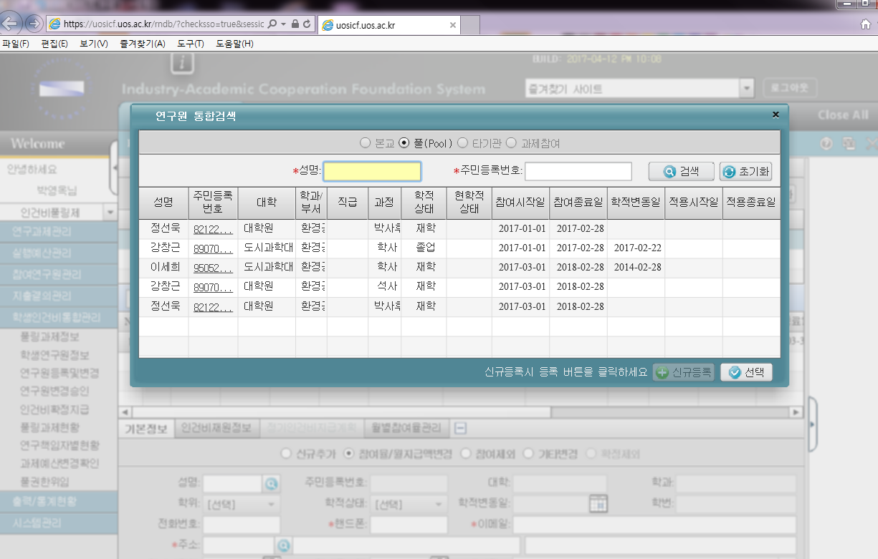
Ⅱ. 학생인건비 통합관리 시스템 사용법
1. 참여연구원 변경
상세내역
등록되어 있는 참여연구원
목록이 조회됨
참여율을 변경하고자 하는
연구원을 선택함

Slide 14
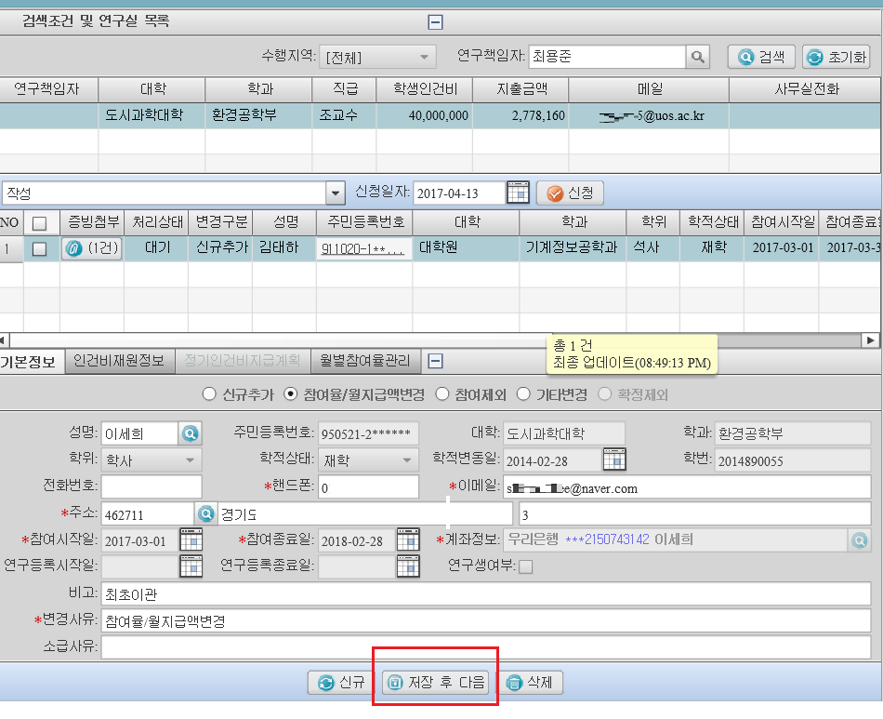
Ⅱ. 학생인건비 통합관리 시스템 사용법
1. 참여연구원 변경
상세내역
저장 후 다음 클릭
인건비재원정보 탭으로 이동

Slide 15
Ⅱ. 학생인건비 통합관리 시스템 사용법
1. 참여연구원 변경
상세내역
-참여율을 수정 또는 신규로
입력하고 내용을 저장함
- 인건비를 지급받았는데,
같은 월에 추가로 지급 받으려면
추가로 받을 기간을 입력하고
인건비구분을
추가(1회차) 2회차인 경우
2회차 선택 후 작업저장
저장완료 후 “기본정보”탭으로
이동하여 신청서 출력 제출

Slide 16
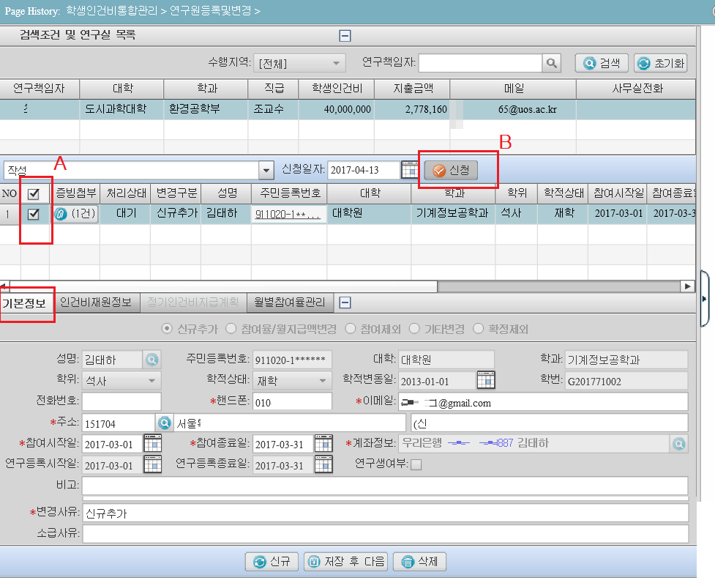
Ⅱ. 학생인건비 통합관리 시스템 사용법
1. 참여연구원 변경
상세내역
A의 체크박스를 선택하고
B의 신청 버튼을 클릭하면
변경신청이 완료됨

Slide 17
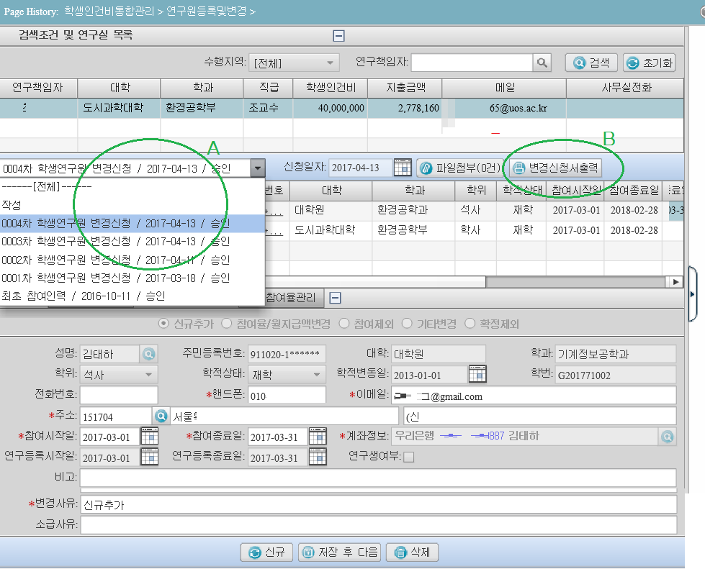
Ⅱ. 학생인건비 통합관리 시스템 사용법
1. 참여연구원 변경
상세내역
A를 클릭하여, 신청내역을
선택하고,
B의 변경신청서 출력버튼을
클릭하여 신청서를 출력하여
산학협력단으로 제출

Slide 18
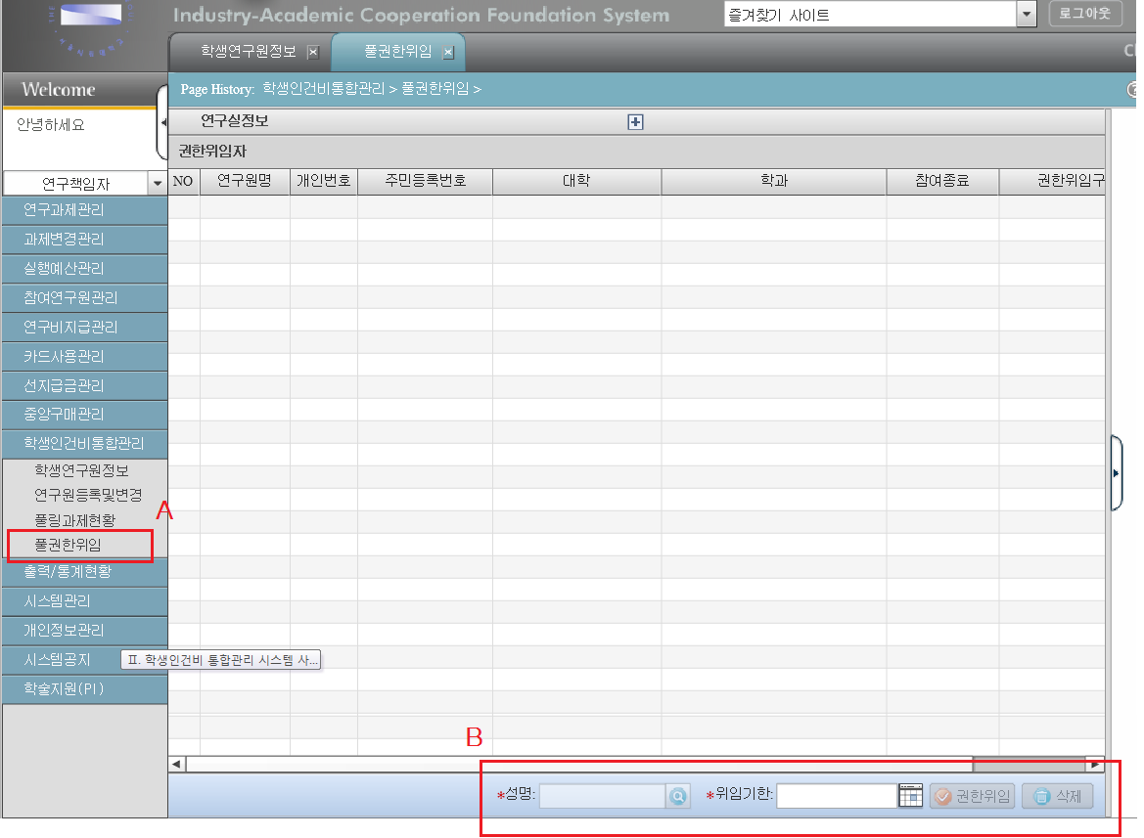
Ⅱ. 학생인건비 통합관리 시스템 사용법
2. 풀권한위임
상세내역
- 연구책임자와 동일한 시스템
사용권한을 부여
A의 풀권한위임클릭
B의 성명의 돋보기를 눌러
권한을 위임하고자 하는
연구원을 조회하여 선택
위임기간을 설정 후
권한위임 버튼 클릭
권한이 만료되면
연장입력은 안되고
삭제후 다시 지정 함

Slide 19
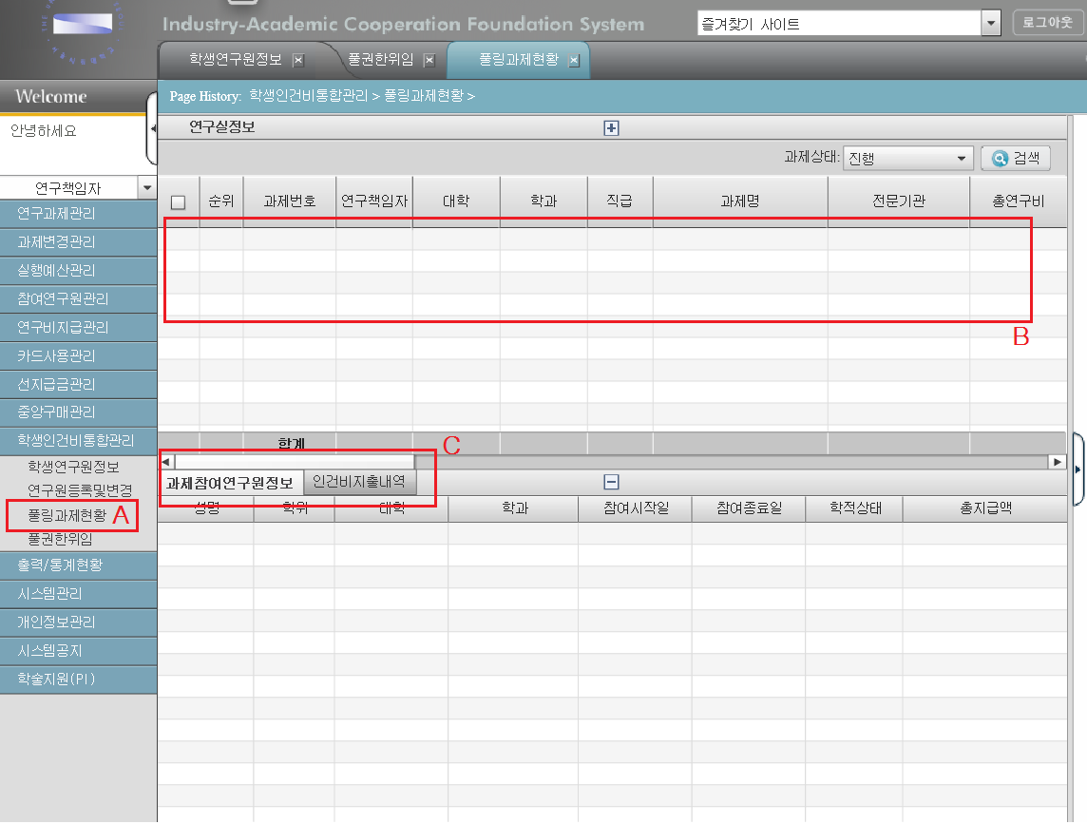
Ⅱ. 학생인건비 통합관리 시스템 사용법
3. 풀과제 현황 확인
상세내역
풀링과제의 집행내역
확인가능
A의 풀링과제현황클릭
B에서 풀링과제 및
예산, 확인 가능
C에서 과제참여연구원
정보 및 인건비 지출내역
확인 가능

Slide 20
Ⅱ. 학생인건비 통합관리 시스템 사용법
4. 인건비지급계좌 입력 및 변경
상세내역
A의 개인정보관리 선택
B의 계좌정보 탭
하단 은행명 조회,
계좌번호 입력하여
수취인 조회 후
C 풀링계좌설정 버튼을
클릭하여 풀링계좌 설정

Slide 21
Ⅱ. 학생인건비 통합관리 시스템 사용법
5. 건강보험자격득실 확인서 업로드
상세내역
A의 참여연구원 권한 >
개인정보관리 선택
B의 건강보험자격득실탭
클릭하여
C에서 파일 불러온 후
업로드 함

Slide 22
감사합니다.
Copyrightⓒ2017 UOSICF. All Rights Reserved.
Notes:
22

